Slide 1


Slide 2
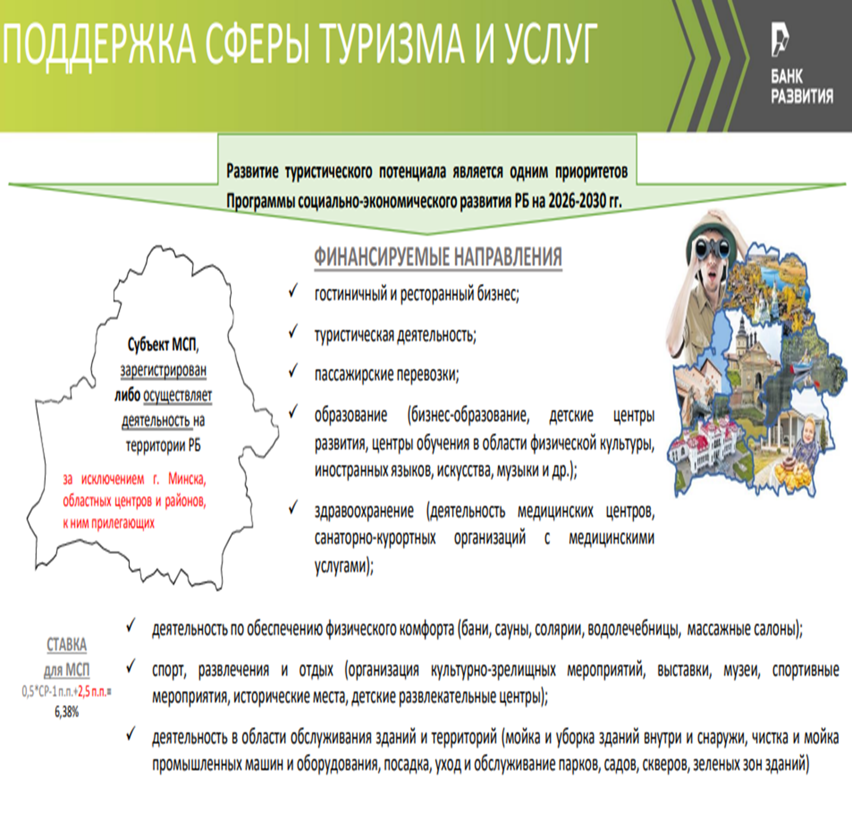

Slide 3

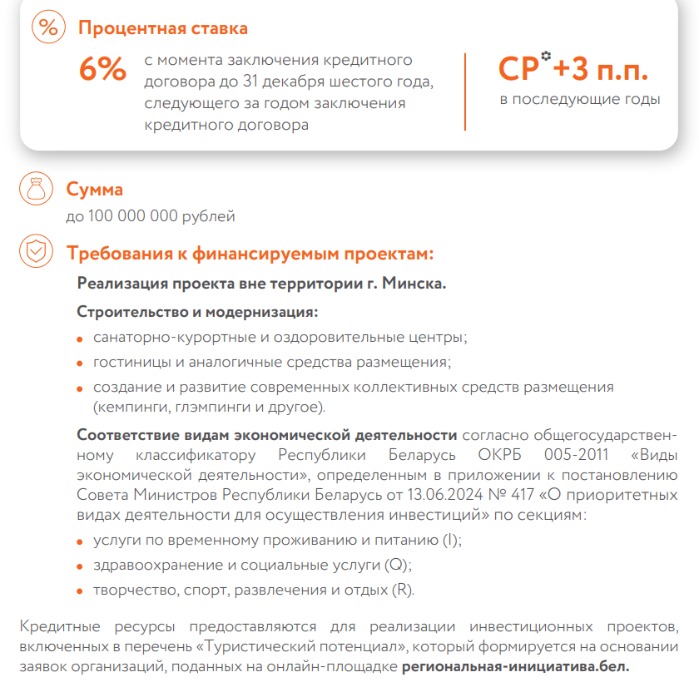

Туристический потенциал
12,75%
Инвестиционные проекты «Туристический потенциал», включенные в соответствующий перечень, финансируются ОАО «Белагропромбанк», ОАО «Белинвестбанк», ОАО «АСБ Беларусбанк», ОАО «Банк развития Республики Беларусь»

Slide 4


Будем рады сотрудничеству!
Дина Михайловна
Садовская
Начальник ЦБУ №237 в г.п.Ушачи РДВ
ОАО «Белагропромбанк»
+375 29 716 67 47

